Slide 1
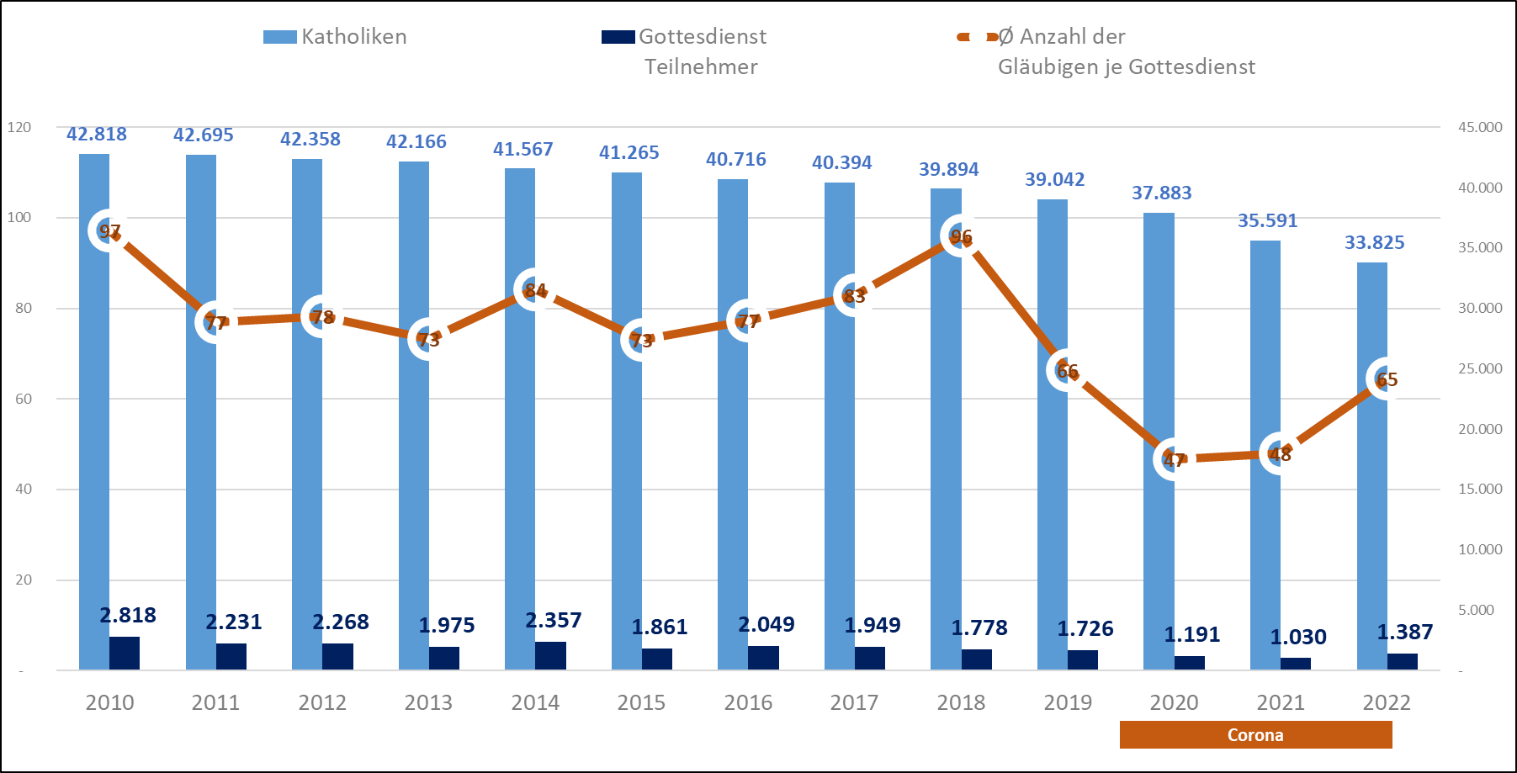
Situation in unserer Pastoralen Einheit - Stand 2023

